Slide 1
ВОЛОНТЕРЫ КУЛЬТУРЫ МБУ МОЖГИНСКОГО РАЙОНА «ЦЕНТРАЛИЗОВАННАЯ КЛУБНАЯ СИСТЕМА»

Slide 2
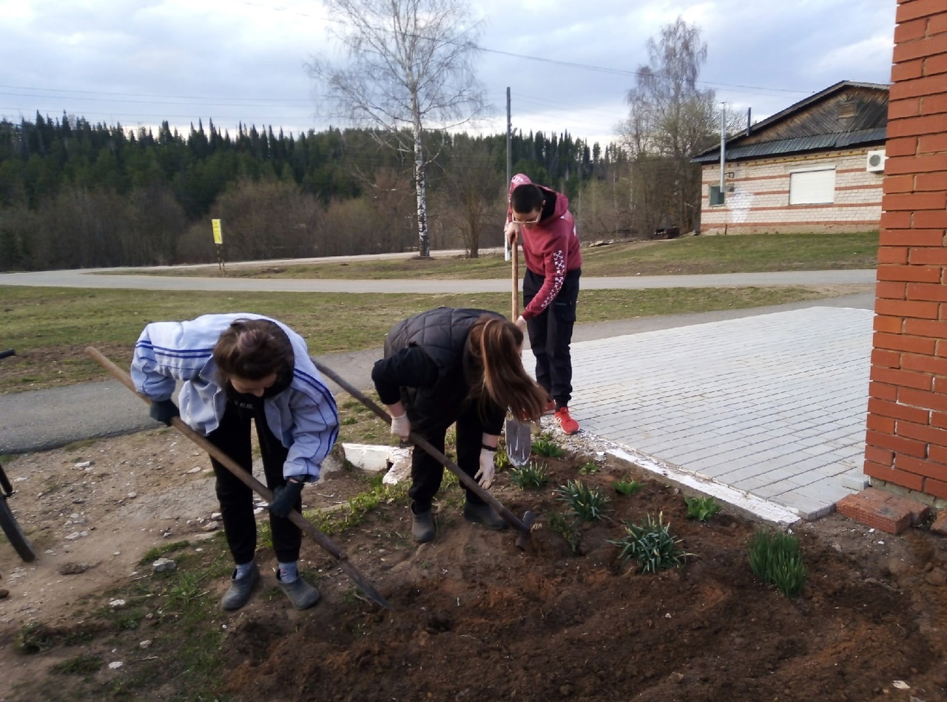
акция "Всероссийский день заботы о памятниках истории и культуры".

Slide 3
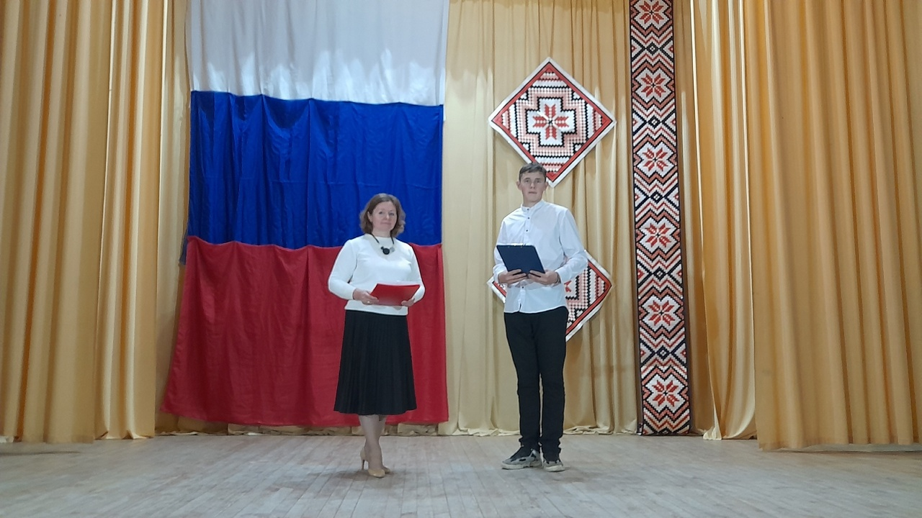
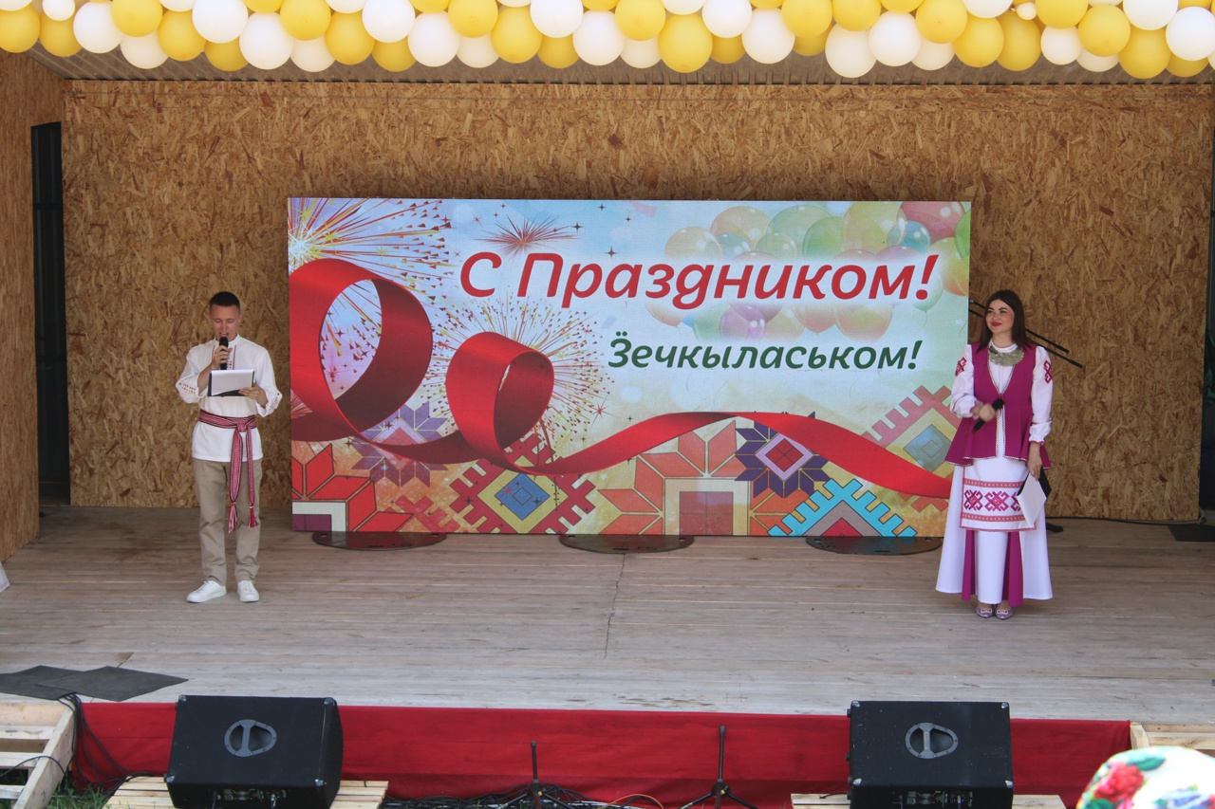
ведущие на концертных программах

Slide 4
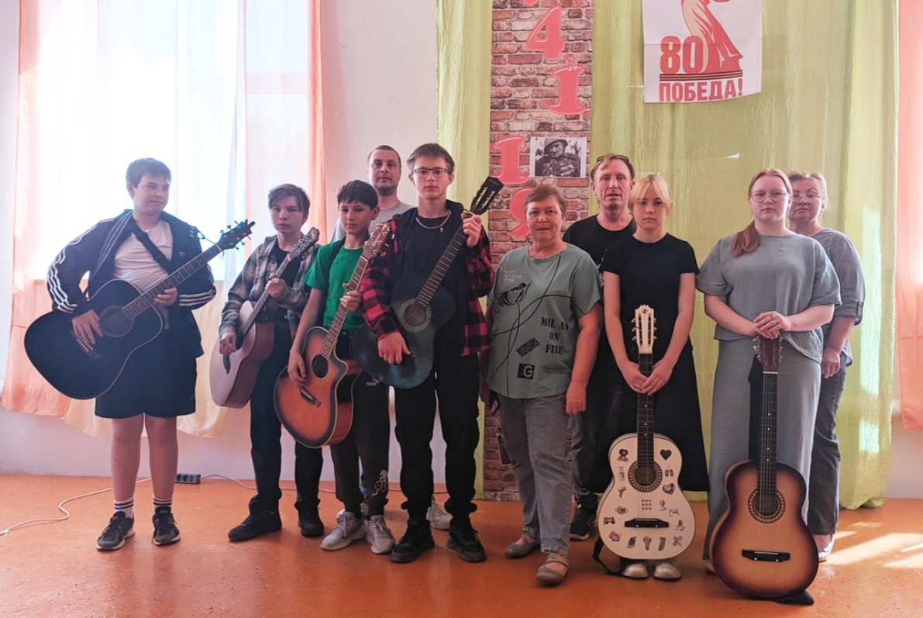
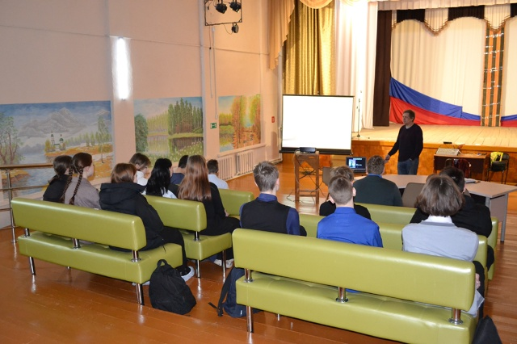
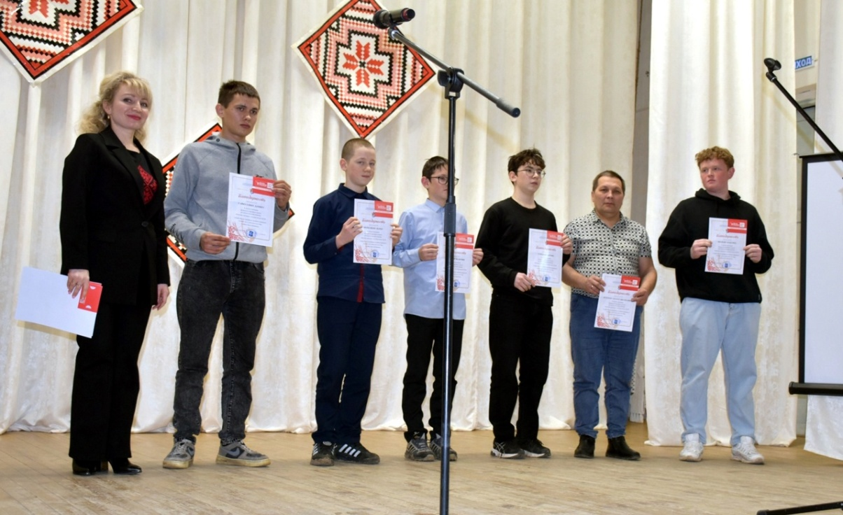
Участие в проектной деятельности
«Фестиваль на Вале»
«По дорогам памяти»
«Культура малой Родины»

Slide 5
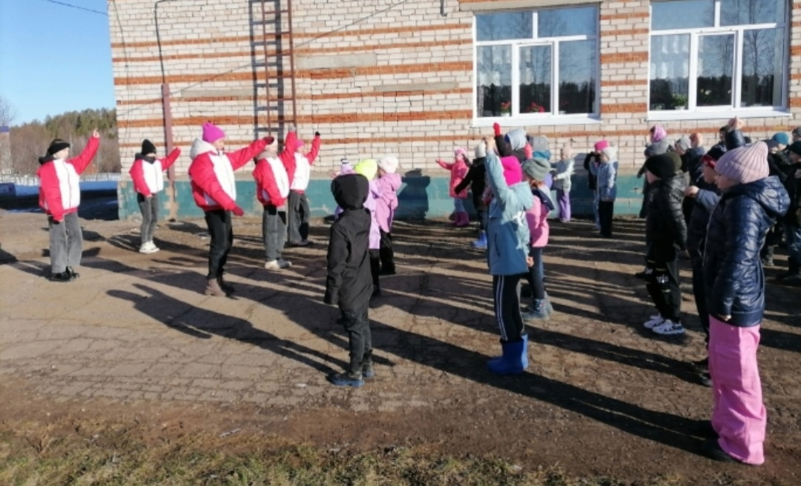
флэшмоб "Здоровье в порядке-спасибо зарядке!"

Slide 6
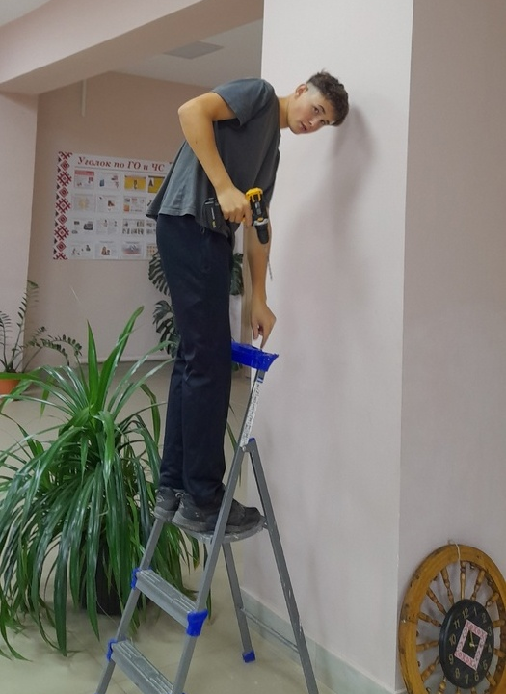
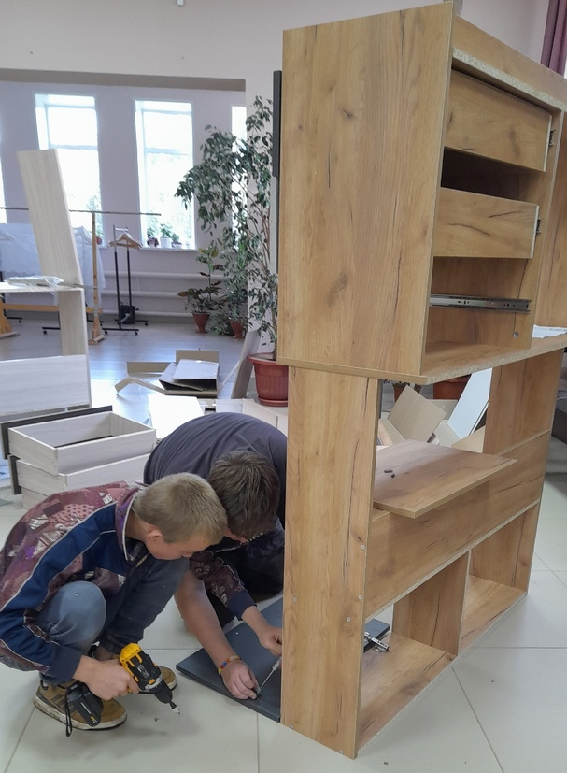
Подготовка ДК к творческому сезону

Slide 7
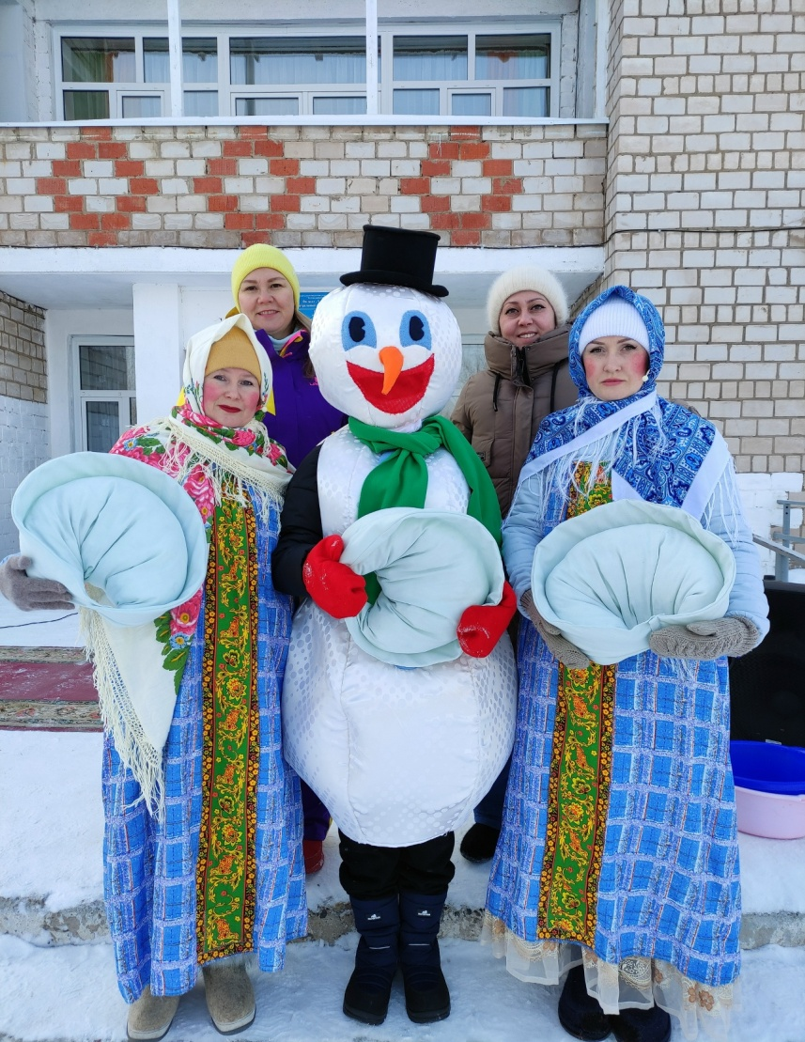
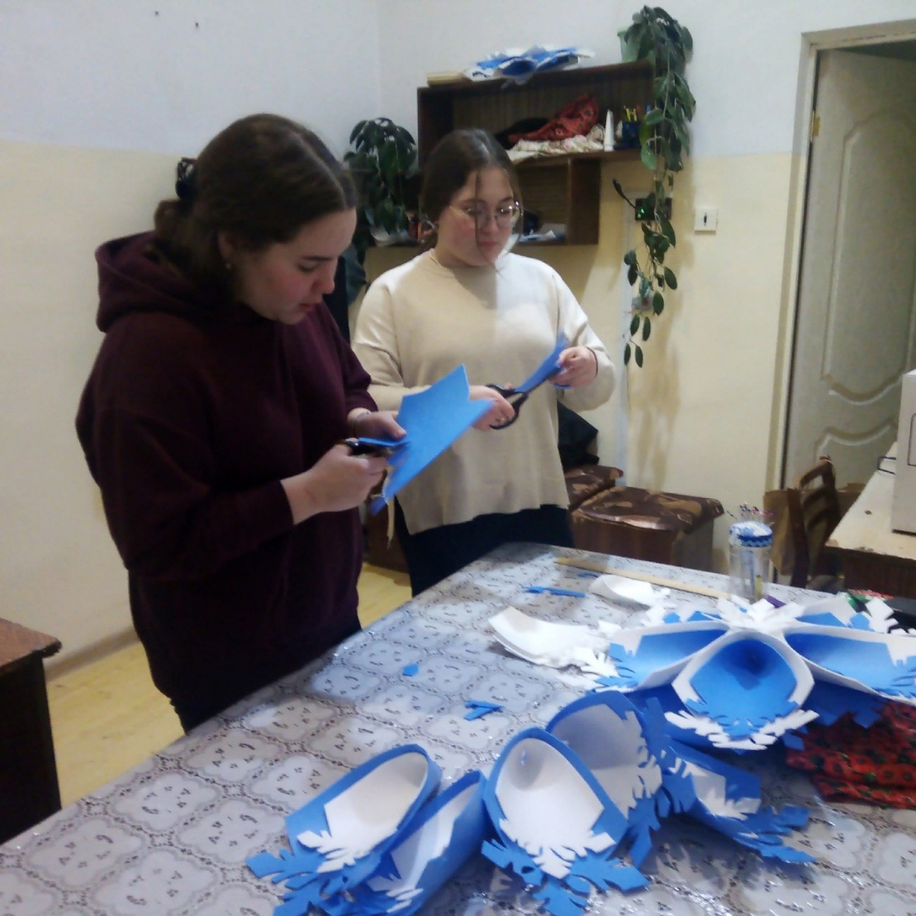
ИЗГОТОВЛЕНИЕ РЕКВИЗИТА

Slide 8
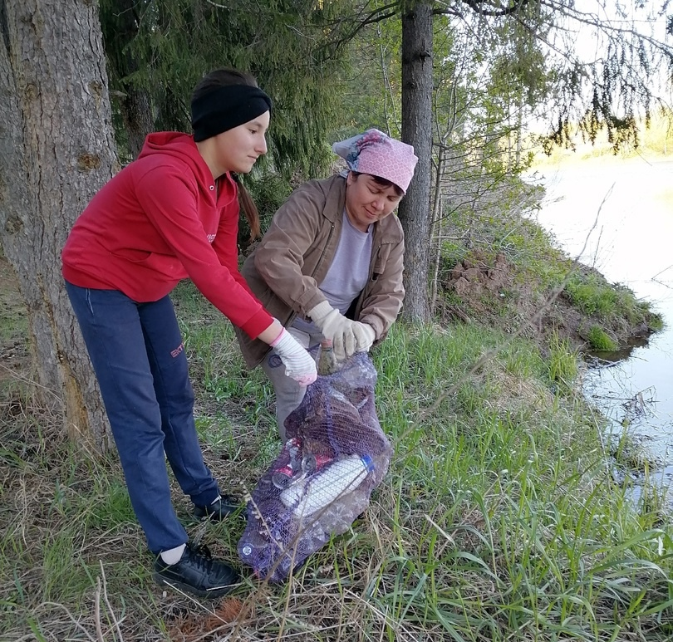
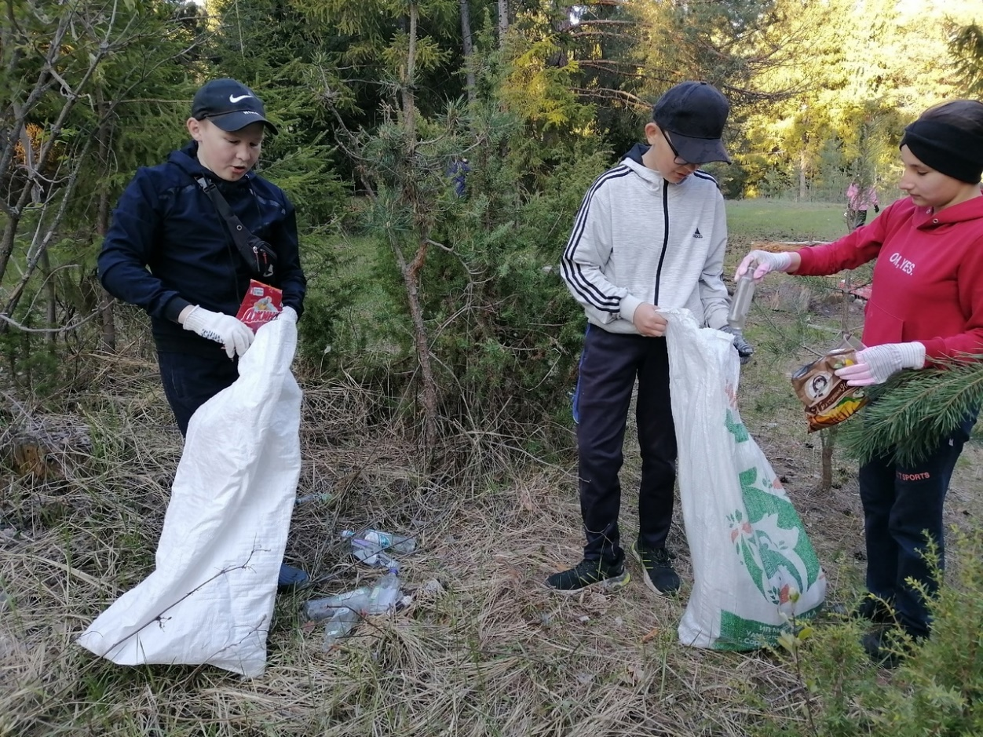
Участие в экологических акциях

Slide 9
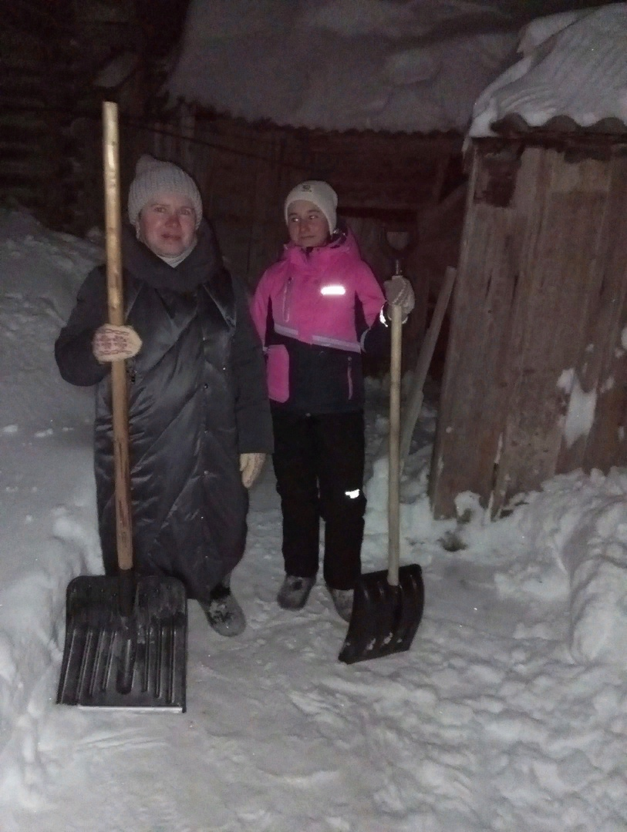
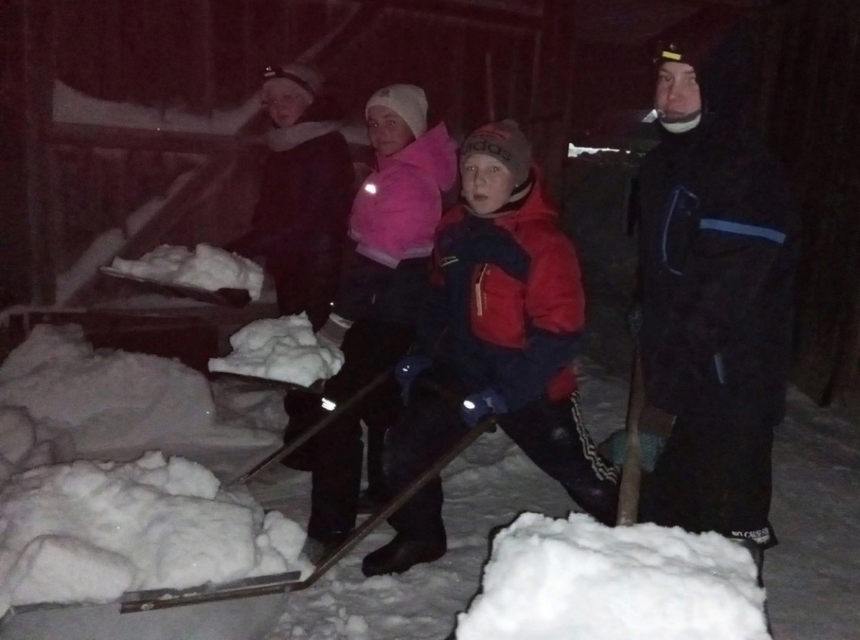
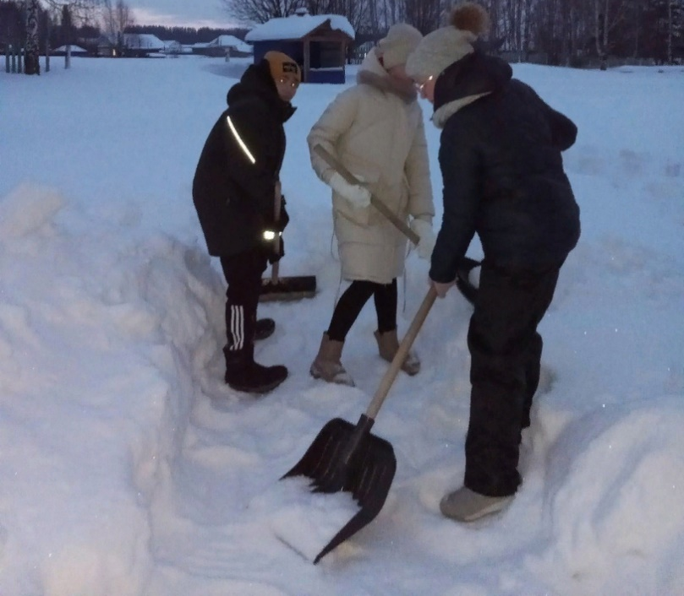
Помощь одиноким пожилым людям

